Slide 1
EIC_NET
aggiornamento stato progetto EIC
attività 2021 e 2022-23
percentuali e richieste 2023
Domenico Elia
per Consiglio di Sezione Bari 18.7.2022

Slide 2
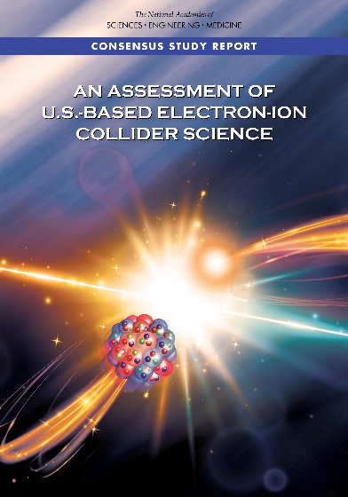
Stato progetto EIC
EIC physics case:
Assessment of US-based Electron-Ion Collider:
(National Academy of Science Report, 2018)
“An EIC can uniquely address three profound questions
about nucleons - neutrons and protons - and how they
are assembled to form the nuclei of atoms:
• How does the mass of the nucleon arise?
• How does the spin of the nucleon arise?
• What are the emergent properties of
dense systems of gluons?”
2012
2015
2018

Slide 3
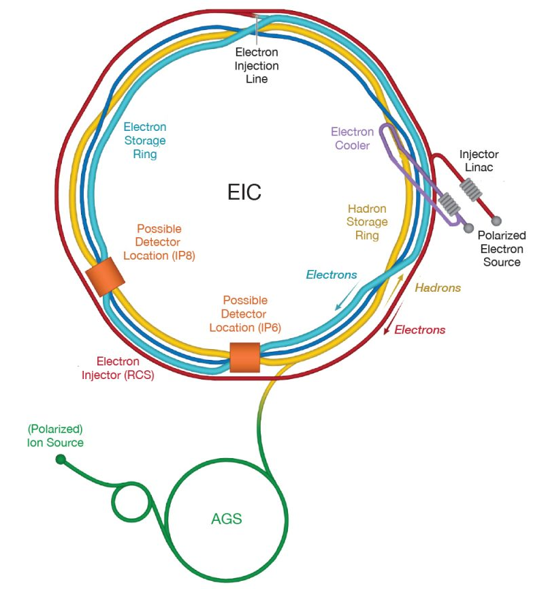
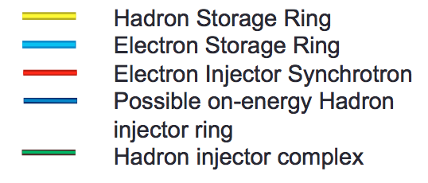
Stato progetto EIC
EIC machine:
Requirements defined by the community led White Paper (2012), then endorsed by the Nuclear Science Advisory Committee (NSAC) in 2015/6 & by the National Academy in 2018:
Center of Mass Energies 20 GeV – 140 GeV
Maximum Luminosity 10³⁴ cm⁻²s⁻¹
Hadron Beam Polarization ~70%
Electron Beam Polarization ~70%
Ion Species Range p to Uranium
Number of IR up to two (IP6 and IP8)
IP8
IP6

Slide 4
Stato progetto EIC
First big steps towards EIC realization:
CD-0 approval (December 2019) and site selection (January 2020)
BNL hosting site, BNL and JLab to realize EIC as partners
CD-1 anticipated to June 2021
https://www.energy.gov/articles/us-department-energy-selects-brookhaven-national-laboratory-host-major-new-nuclear-physics

Slide 5
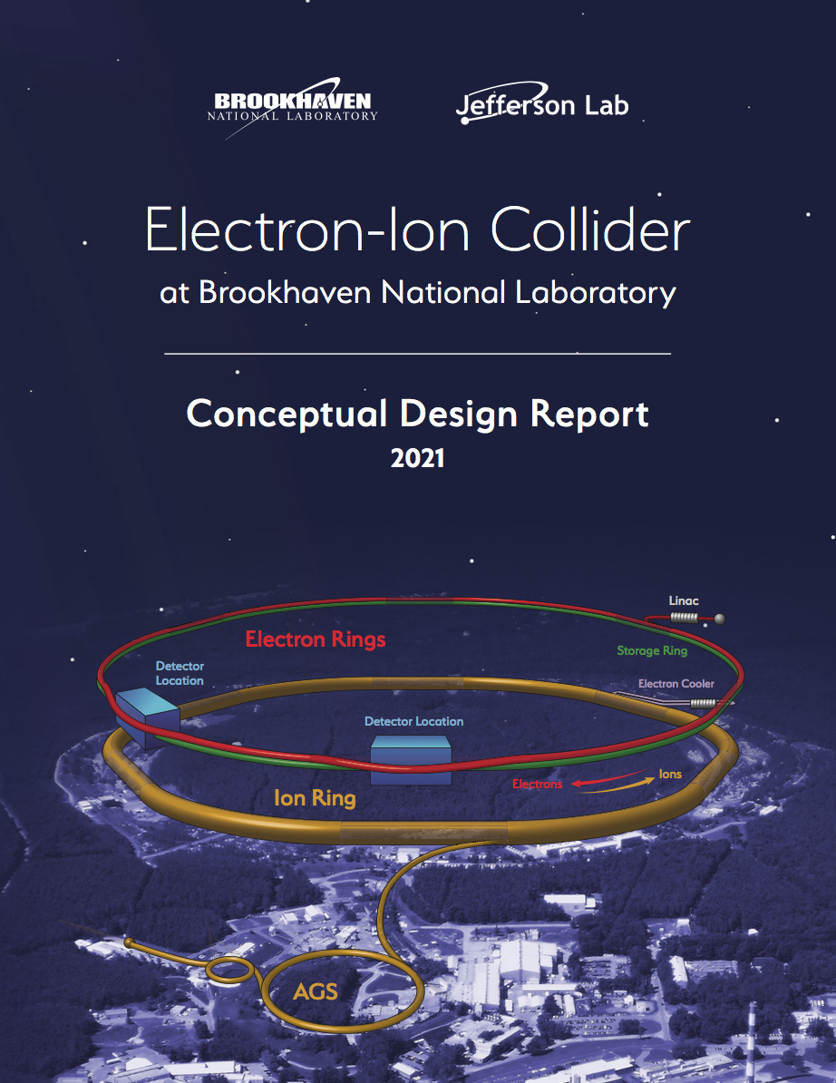
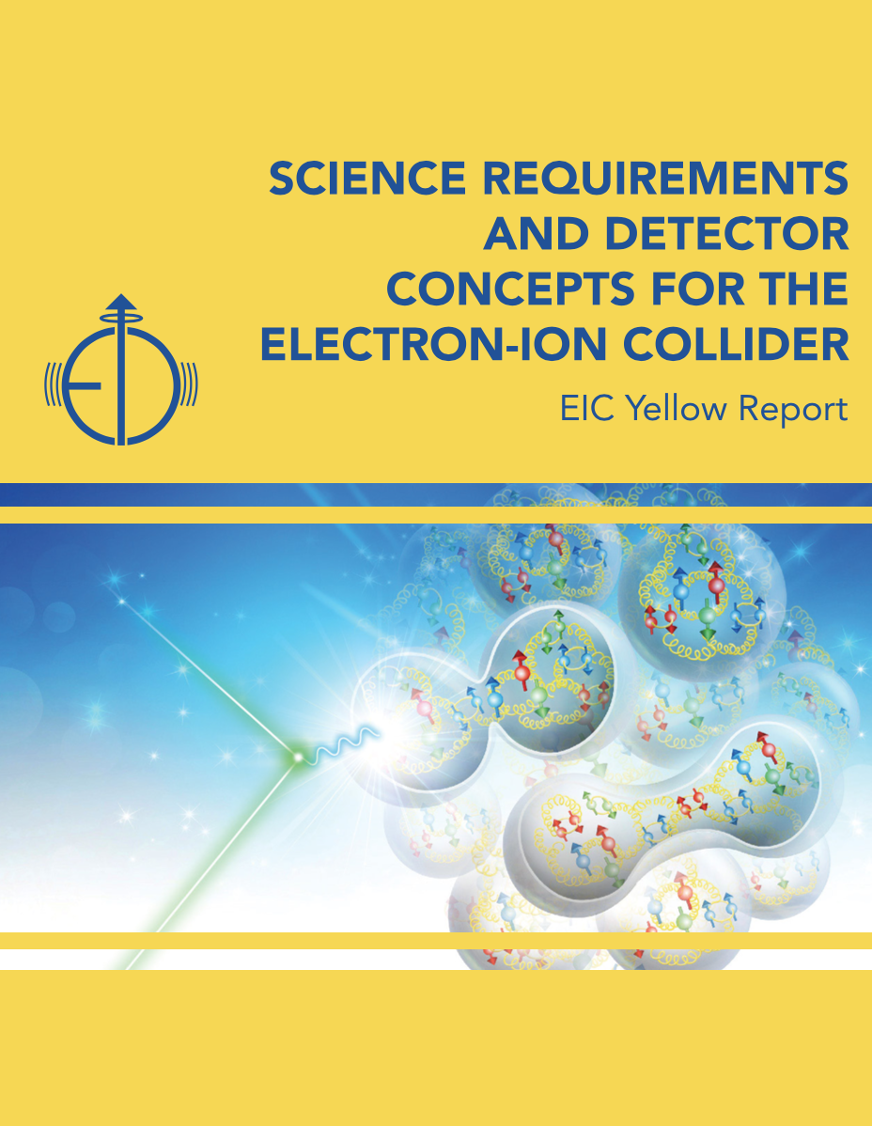
Stato progetto EIC
Recent preparation activity:
extremely intense activity along the last couple of years
call for Expression of Interest
for potential cooperation on the EIC Experimental Programme, due November 2020
EICUG Yellow Report initiative
Yellow Report and EIC Conceptual Design Report published in March 2021
call for Collaboration Proposals for Detectors at the EIC
3 proto-collaborations formed (ATHENA, ECCE, CORE)
proposal submitted on December 2021
evaluation of Proposals finalized in March 2022 (ECCE selected)
currently working in a join “Detector-1” Collaboration
for a common baseline detector at the EIC and in view of
starting in 2023: TDR activity for CD-2

Slide 6
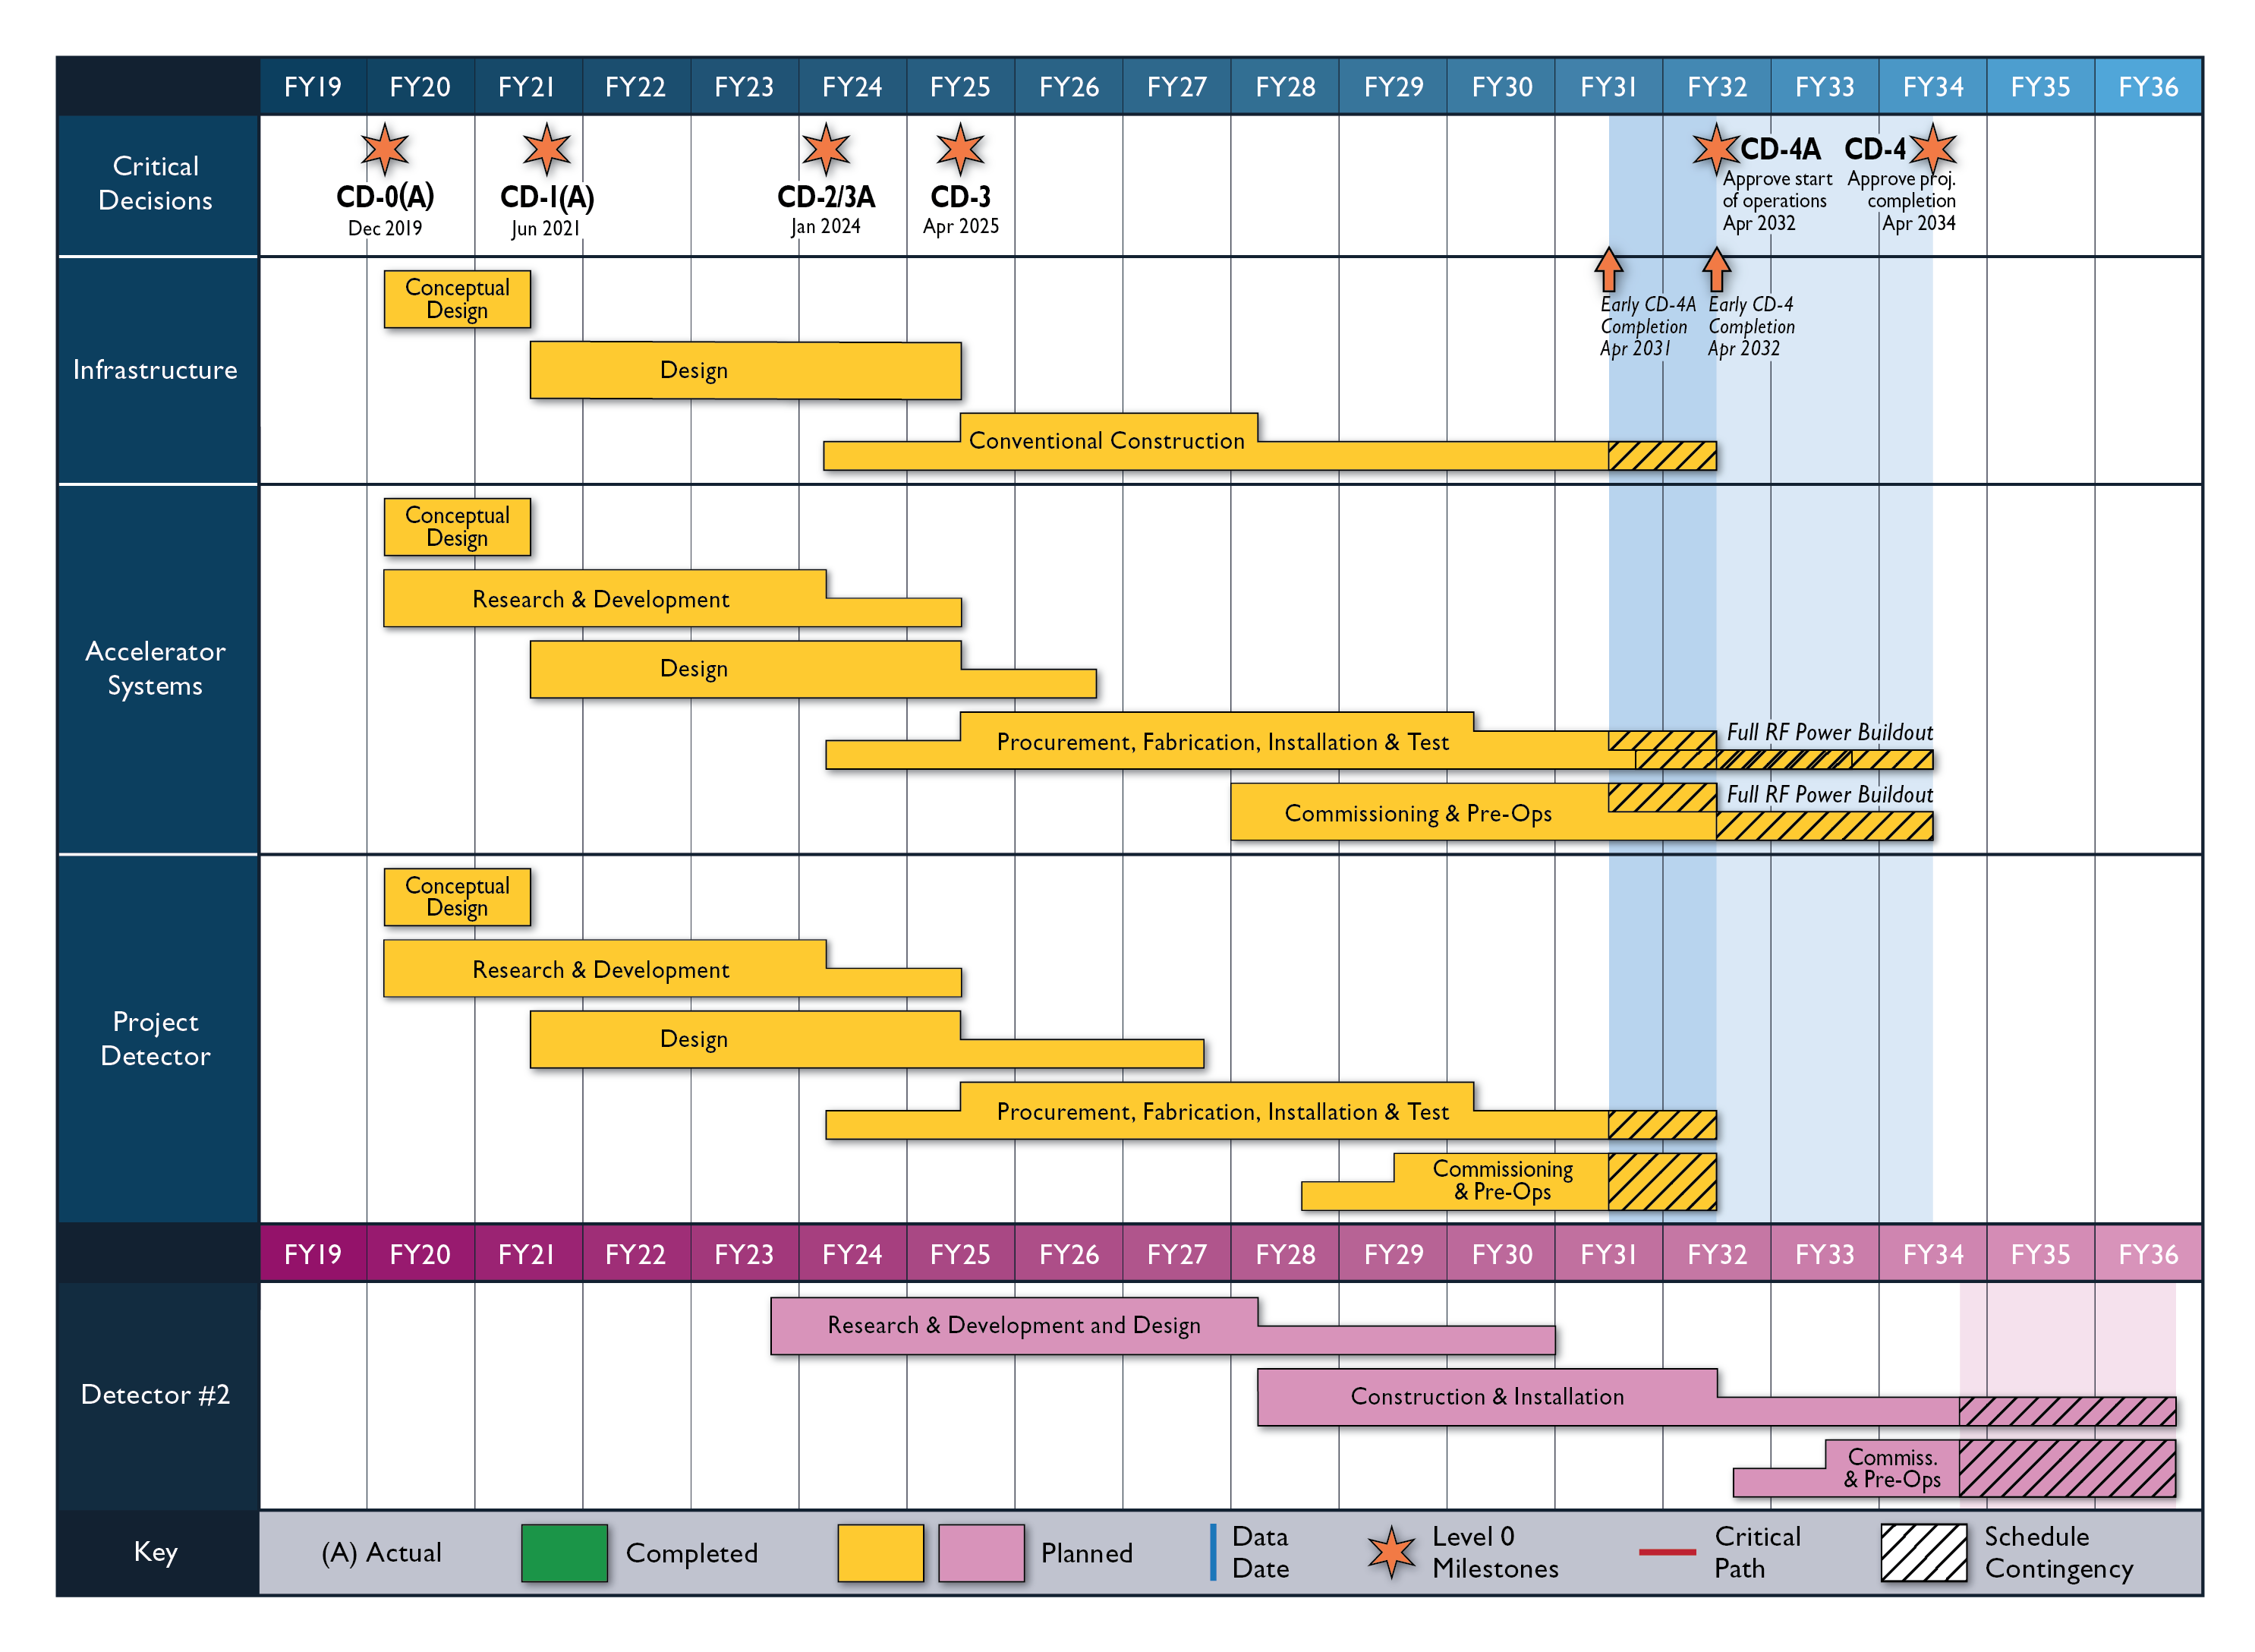
CD-2/3A (Jan 2024):
approve performance baseline (TDR)
Stato progetto EIC
CD-3 (Apr 2025):
approve start of construction/execution
EIC schedule:
CD-4a early finish (Apr 2031):
approve preliminary start of operations: collisions begin for machine tuning → Detector 1 ready to give feedback
The thinner bars indicate that R&D and design
can continue at a small level beyond CD-2 and CD-3
CD-4 (Apr 2034):
approve start of operations: machine delivers for physics → Detector 1 fully functional to start physics
2nd Detector and IR:
current assumption ~3-5 years behind Detector 1 (focus on complementarity for physics&technologies)

Slide 7
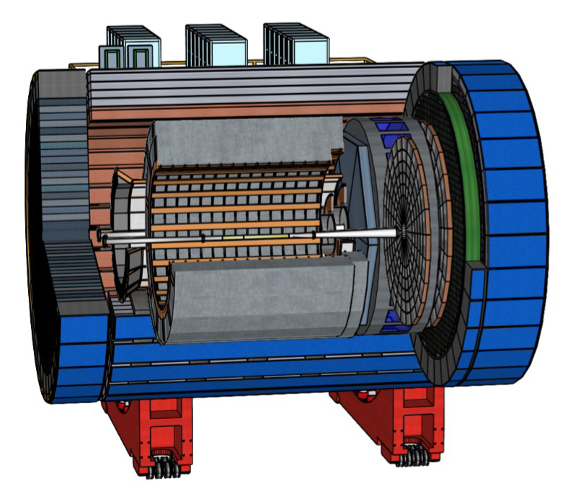
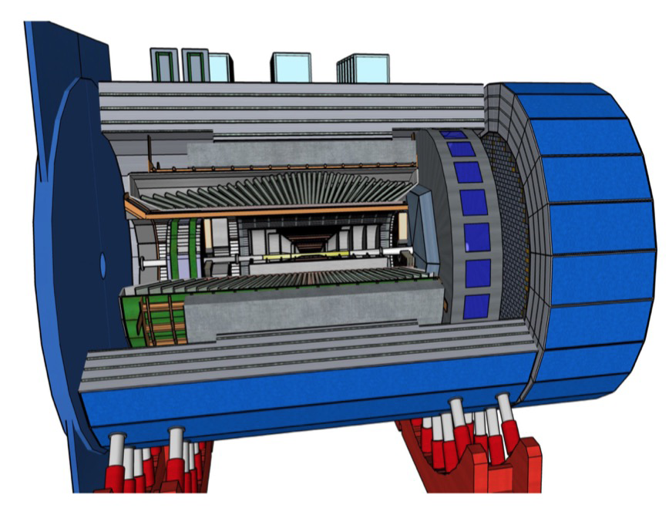
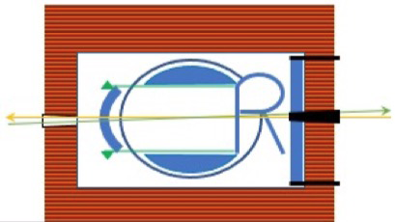
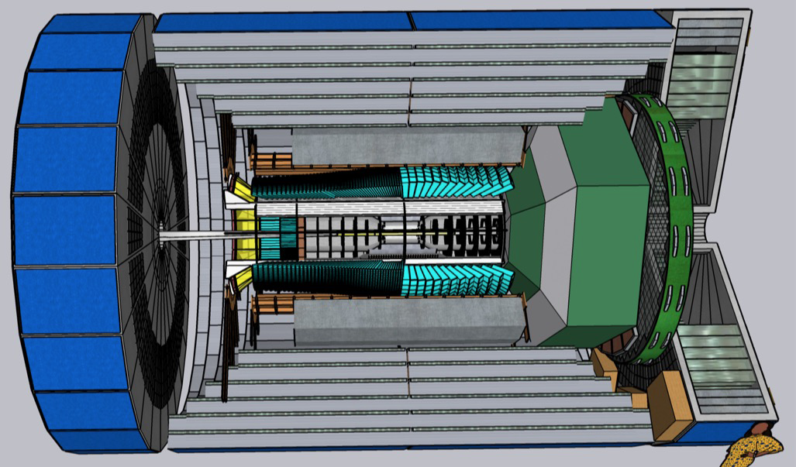
Attività nel 2021
Principalmente su Call for Detector Proposals:
raccolta proposte aperta a detector per IP6 e IP8:
call pubblicata a Marzo 2021: https://www.bnl.gov/eic/CFC.php
scadenza per la consegna proposte: December 1, 2021
formazione di proto-collaborazioni:
ATHENA, per un rivelatore generalista in IP6 con magnete nuovo da 3 T
ECCE, per un rivelatore generalista, riuso magnete BABAR/sPHENIX
CORE, per un rivelatore di dimensioni ridotte e costo moderato

Slide 8
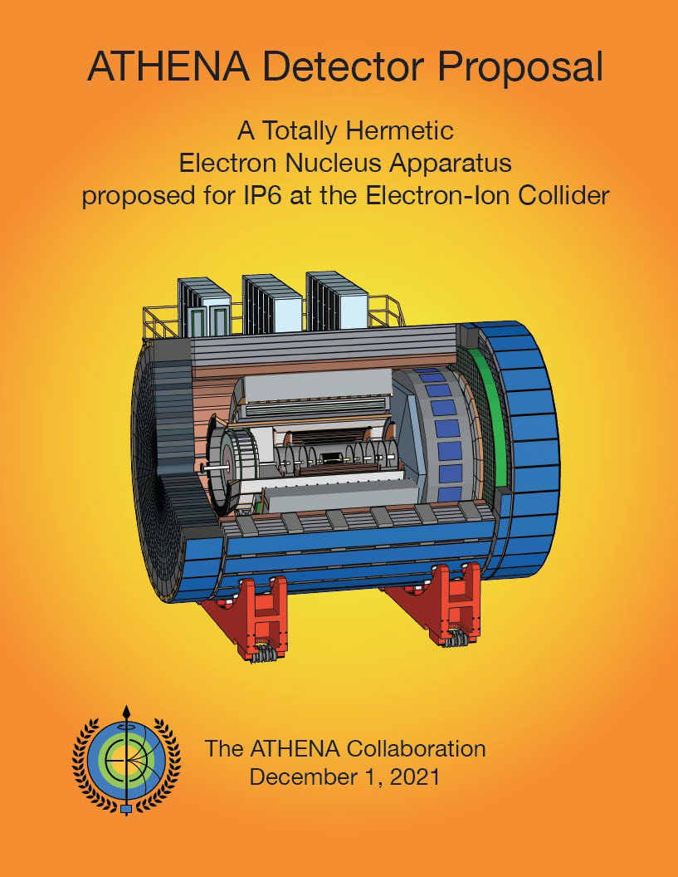
Attività nel 2021
Principalmente su Call for Detector Proposal:
raccolta proposte aperta a detector per IP6 e IP8:
call pubblicata a Marzo 2021: https://www.bnl.gov/eic/CFC.php
scadenza per la consegna proposte: December 1, 2021
formazione di proto-collaborazioni:
ATHENA, per un rivelatore generalista in IP6 con magnete nuovo da 3 T
ECCE, per un rivelatore generalista, riuso magnete BABAR/sPHENIX
CORE, per un rivelatore di dimensioni ridotte e costo moderato
contributo INFN compatto su ATHENA, in particolare per Bari:
coordinamento Tracking WG (D. Elia)
simulazione Tracking (A. Mastroserio, S. Kumar)
coordinamento EIC Silicon Consortium e R&D silici (D. Elia, D. Colella, R. Perrino)
simulazione forward PID e R&D aerogel/SiPM per dRICH (G. Volpe, E. Nappi)
Accepted for publication on JINST – July 2022

Slide 9
Attività nel 2022-2023
Collaborazione “Detector-1” e TDR:
avvio attività “Detector-1” @ EIC:
combinare proposte ECCE (“reference”) e ATHENA in una “detector baseline”
creare la struttura della nuova collaborazione (charter, voting bodies, WGs etc)
stesura del pre-TDR per CD-2 (atteso a fine 2023)
contributo di Bari:
in linea con quanto fatto per ATHENA: Si-tracking e dual-RICH
atteso incremento attività R&D:
silici: sinergia con ALICE ITS3, raccordo con EIC-SC, accesso eRD dedicati (fondi DOE)
forward PID: sinergia con ALICE 3 su aerogel e SiPM
attività polveri nanodiamanti per fotocatodi MPGD (A. Valentini et al.)
attività simulazione: integrazione nel framework finale per studi TDR-oriented
networking nazionale e internazionale, redazione TDR etc

Slide 10
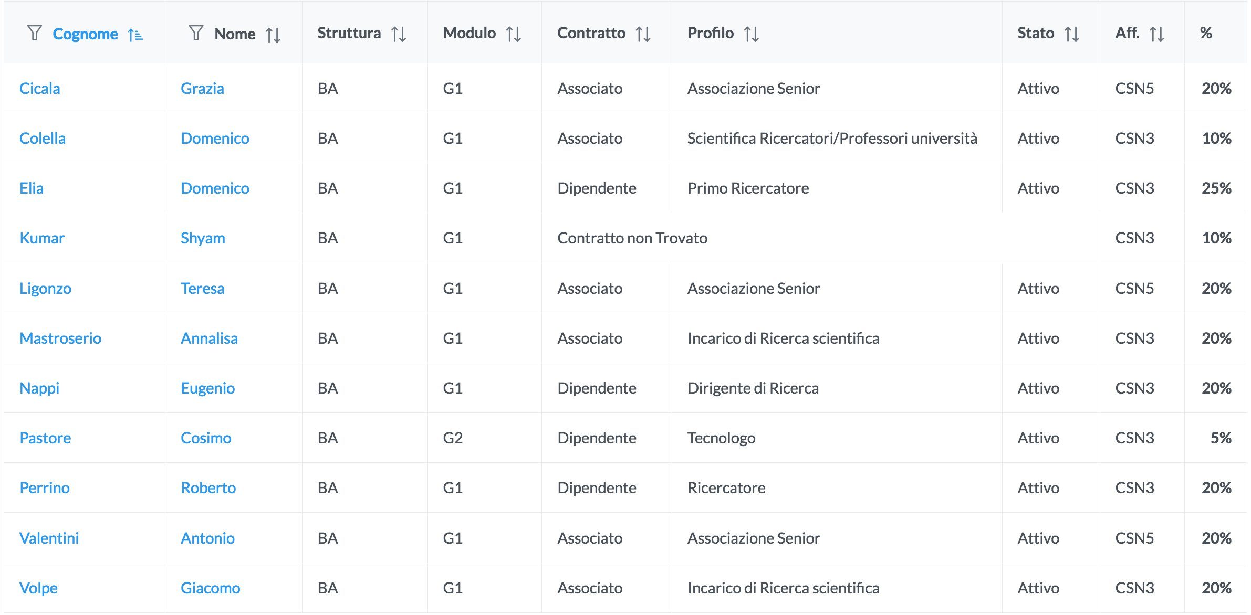
2022
Percentuali e richieste 2023
30%
→ 20%
30%
30%
0%
*
*
1.9 2.2
FTE 2023
* Nappi e Volpe: +10% AIDAInnova sinergico EIC_NET → 2.1 → 2.4 (10 pers)

Slide 11
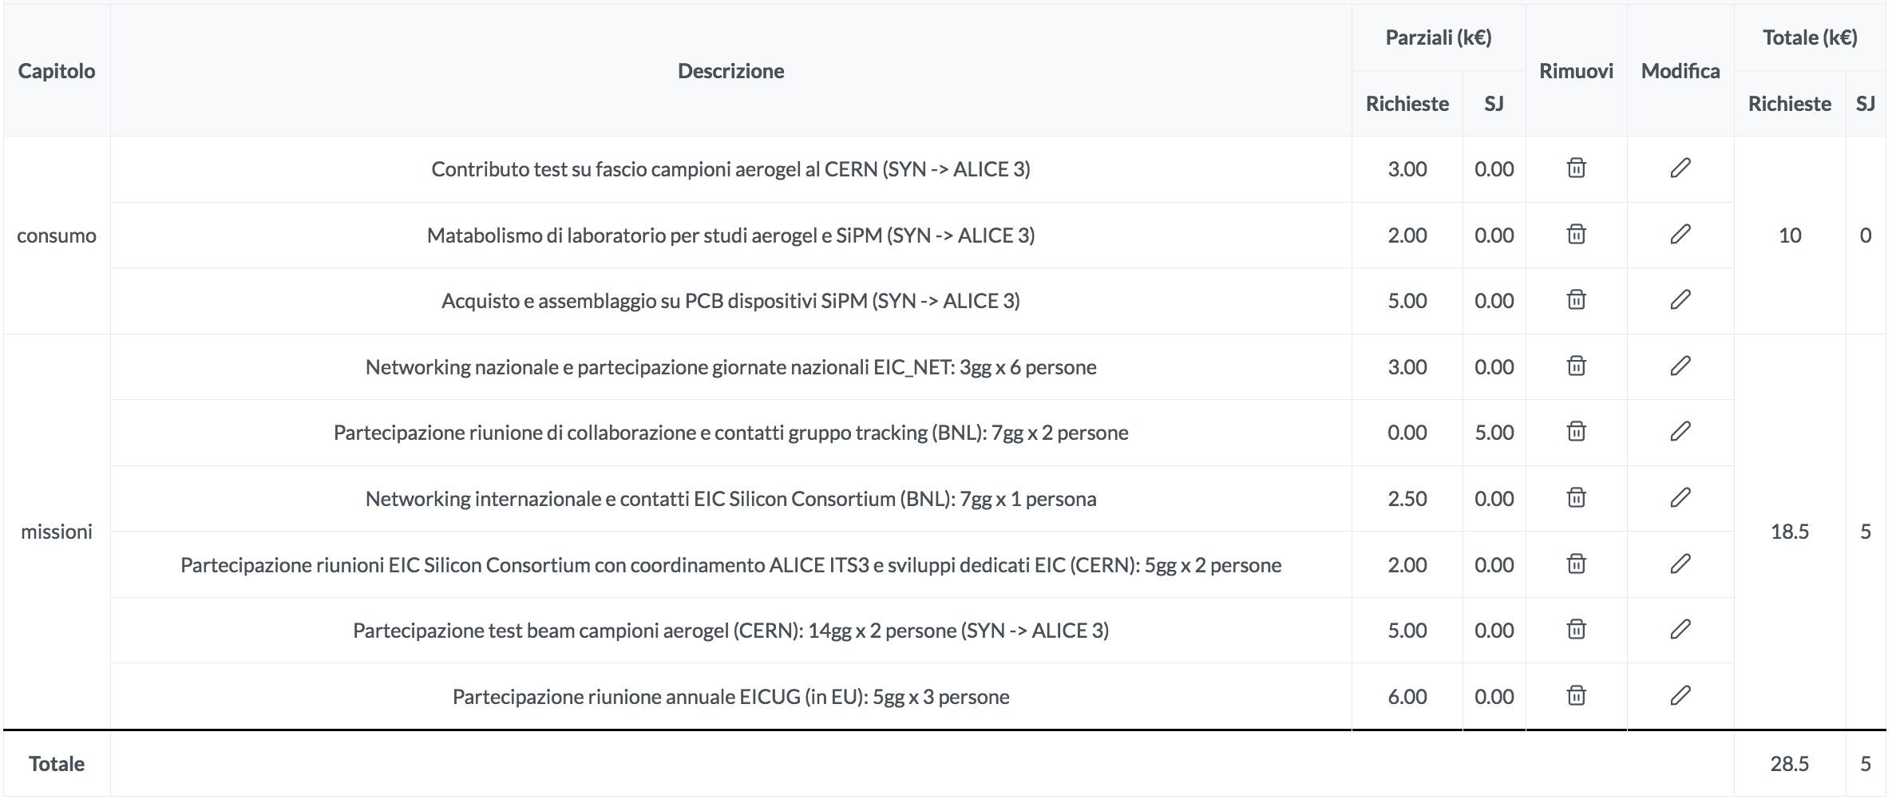
Percentuali e richieste 2023
Consumo
R&D aerogel
e SiPM per PID:
sinergia con ALICE 3
Missioni
R&D silici per tracker: sinergia con ALICE ITS3 → richieste CONS/INV/SERV su ALICE

